Slide 1
Публичные лекции
ФГБУН «Вологодский научный центр РАН»

Slide 2
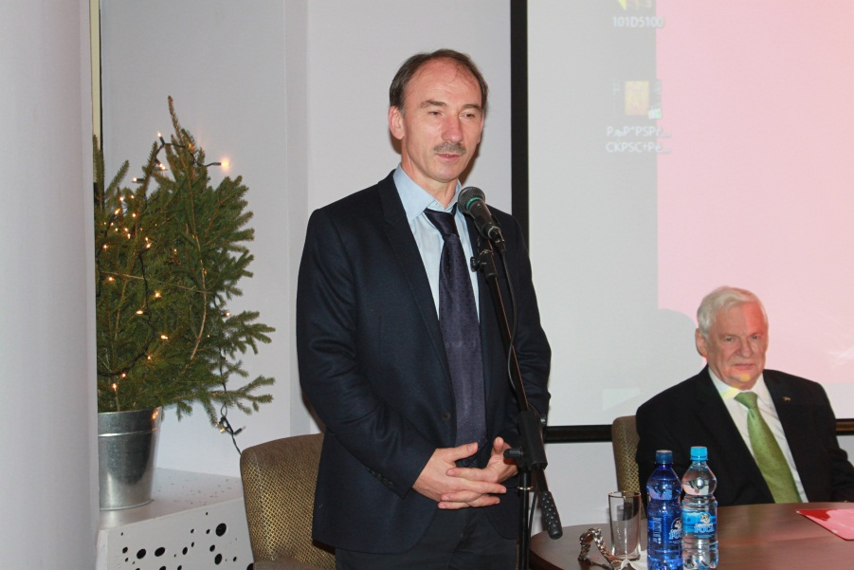
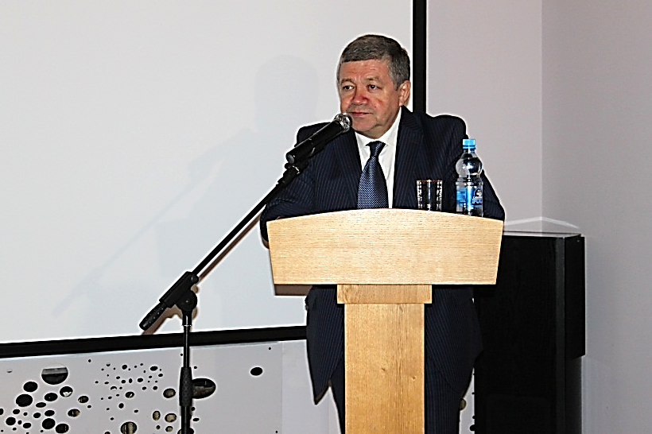
2
Сергей Семенович Губанов
доктор экономических наук, профессор
Руслан Семенович Гринберг
член-корреспондент РАН, доктор экономических наук, профессор
«Состояние и перспективы экономики России»
«Экономические модели современного мира:
общие закономерности
и российская специфика»

Slide 3
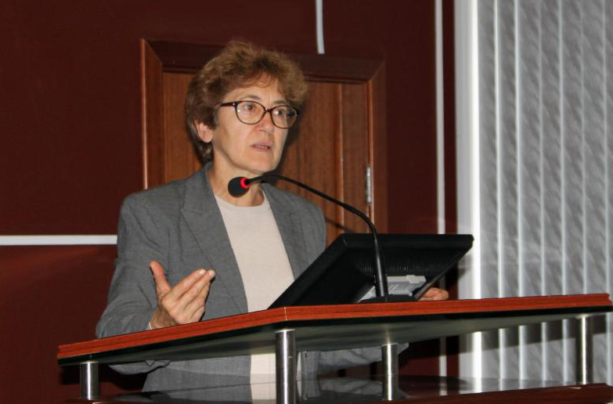
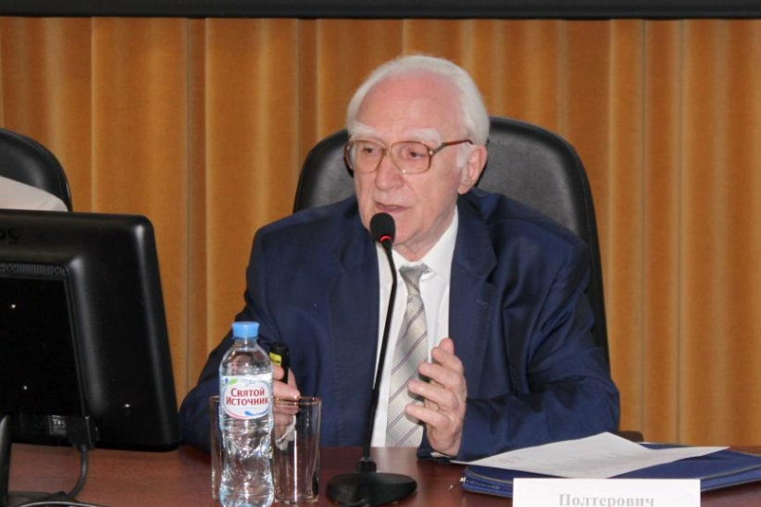
3
Наталья Васильевна Зубаревич
доктор географических наук,
профессор
Виктор Меерович Полтерович
академик РАН,
член-корреспондент РАН,
доктор экономических наук, профессор
«Социально-экономическая
ситуация в регионах России»
«К новой модели экономического развития Российской Федерации»

Slide 4
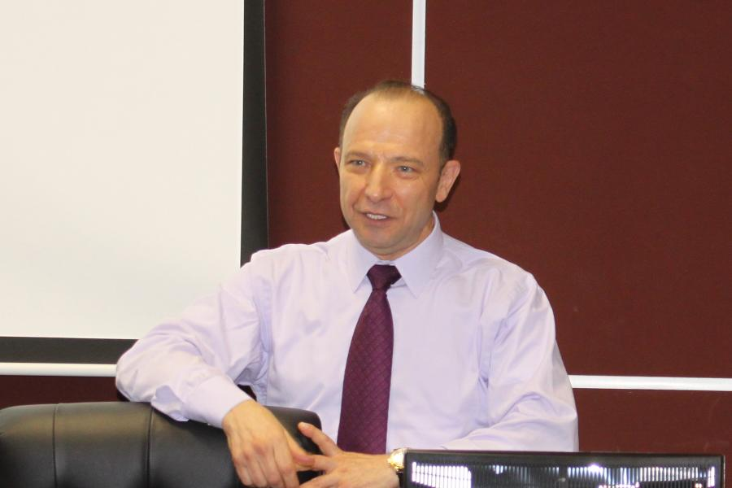
4
Сергей Семенович Губанов
доктор экономических наук,
профессор
Владимир Львович Квинт
иностранный член РАН
доктор экономических наук,
профессор
«Системный кризис
и выбор пути развития России»
«Стратегирование
регионального развития»

Slide 5
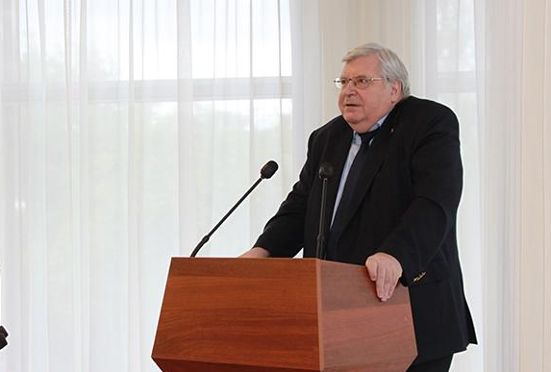
5
Павел Александрович Минакир
академик РАН,
член-корреспондент РАН,
доктор экономических наук, профессор
Михаил Константинович Горшков академик РАН
доктор философских наук
«Восточный вектор экономической политики России»
«Актуальные проблемы современного российского общества: научные подходы и практика»

Slide 6
6
Виктор Меерович Полтерович
академик РАН,
член-корреспондент РАН,
доктор экономических наук, профессор
Петер Оуй
«Извлеченные уроки от проекта
SI-Drive в отношении социальных инноваций на рабочем месте»
«Стратегия-2030: Россия XXI века»

Slide 7
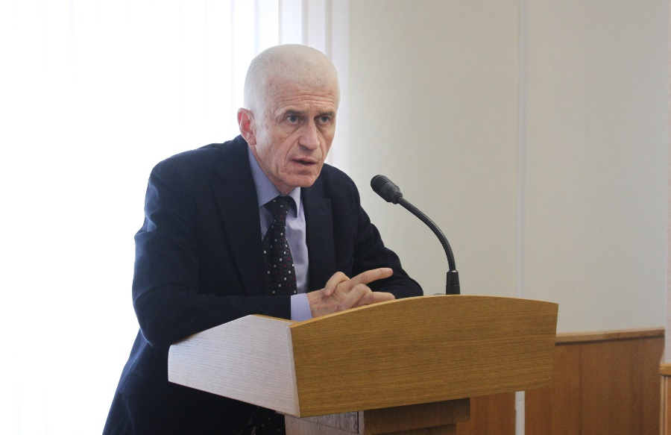
Виктор Борисович Кувалдин доктор исторических наук, профессор
Антониус Шрёдер
«Социальные инновации – драйвер социальных изменений»
«Кризис глобального мира?»

Slide 8
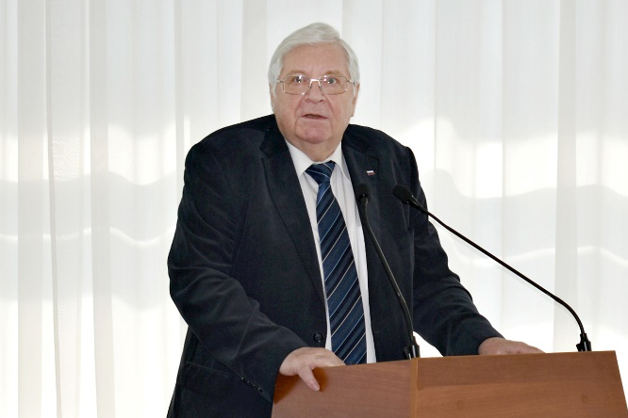
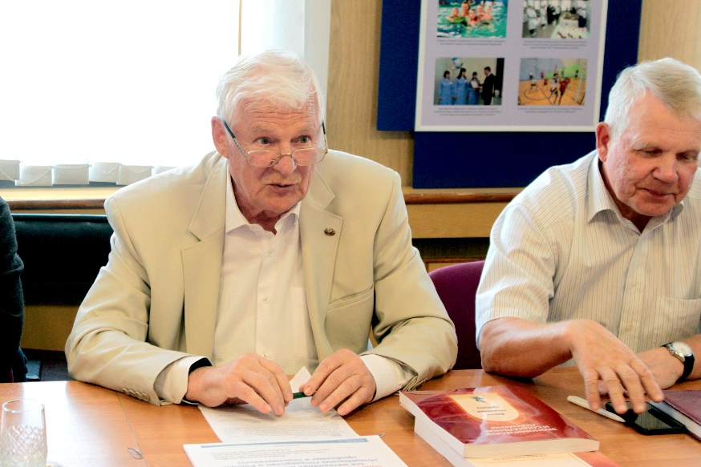
Михаил Константинович Горшков академик РАН доктор философских наук
Владимир Александрович Ильин
член-корреспондент РАН,
доктор экономических наук, профессор
«Четверть века постсоветских трансформаций в социальном контексте»
«Проблемы построения социального государства в России на материалах монографии «Социальное государство в России: проблемы и перспективы»

Slide 9
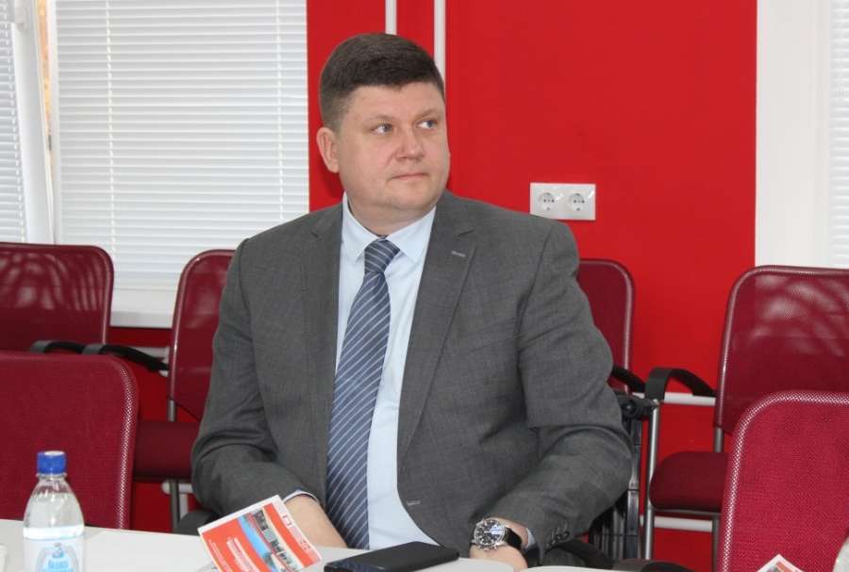
Валерий Анатольевич Крюков академик РАН, член-корреспондент РАН, доктор экономических наук, профессор
9
Александр Александрович Широв
член-корреспондент РАН,
профессор РАН,
доктор экономических наук
«Пространственное развитие Востока России – природные ресурсы, экология, институты»
«Проблемы согласования экономической политики
на федеральном
и региональном уровнях»

